Slide 1

Урок внеклассного чтения по повести В.Губарева
4 класс
Подготовила учитель начальных классов
МБОУ ООШ № 279
Кунделева О.Е.

Slide 2
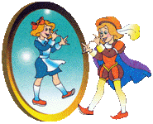
УГАДАЙ СКАЗКУ:
Маленькой девочке не повезло:
Здесь жаба - Абаж, а Оля - Яло!
Но польза большая от этой страны:
Увидеть себя можно со стороны!

Slide 3







Королевство Виталия Губарева

Slide 4

Викторина

Slide 5
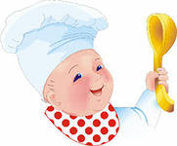
Чья это песенка?
«Аппетит у короля,
Ох, велик, тра-ля-ля-ля!
Очень любит кушать он,
Целый день на кухне звон!»

Slide 6
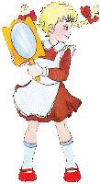
Чья это песенка?
«А если трудный час придёт,
Не унывай, дружок!
Пусть тьма, пусть ночь, - шагай вперёд
…И помни наш флажок!»

Slide 7
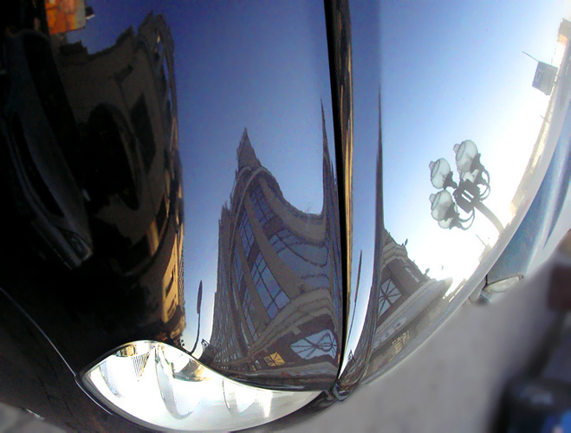
Чья это песенка?
«Нас ждут великие дела,
Но нашей правде, братья, верьте!
Долой кривые зеркала!
Сожжём, разрушим Башню смерти!»

Slide 8
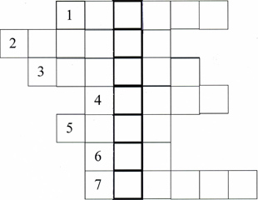
Кроссворд
Название книги, которую Яло отдала Оле.
Правитель Королевства кривых зеркал.
Хозяин всех зеркальных мастерских королевства.
Самый добрый персонаж сказки.
Владелец всех рисовых полей королевства.
Главная героиня сказки.
Тот, на кого был похож хозяин всех зеркальных мастерских. (коршун)
и к з а к с
т о п с е д
н у ш р о к
а к с а л
а б а ж
о л я
к о р ш у н

Slide 9
Угадайте персонаж:
Девочка в черном переднике, с красным галстуком на шее, две русые косы с бантом и большие голубые глаза. Она считала себя очень красивой и поэтому, оказавшись перед зеркалом, долго не могла оторваться от него.
Оля

Slide 10
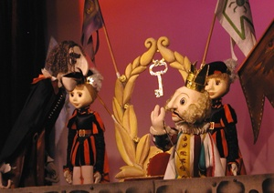
Угадайте персонаж:
« Низенький уродец. Приплюснутая голова всегда опущена; толстые растянутые почти до самых ушей губы всегда шевелились, как будто он разговаривал сам с собой. Бесцветные, ничего не выражающие, рыбьи глаза. Слабеньким ножкам трудно было носить тяжелое тело».
Топсед Седьмой

Slide 11
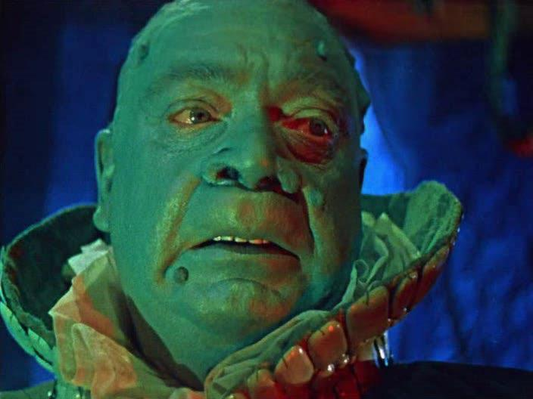
Угадайте персонаж:
«Толстый, словно состоящий из двух шаров человек, одетый в зеленый костюм, расшитый золотом. Большой шар был туловищем с четырьмя конечностями, а маленький шар – лысая голова с пухлым лицом. Выпуклые зеленоватые прищуренные глаза его прикрывали темные и сморщенные, как у жабы, веки».
Министр Абаж

Slide 12

Угадайте персонаж:
Кто-то вздохнул длинно и печально. А когда этот «кто-то» заговорил, то голос у него оказался красивый и звенящий, словно ударились друг о дружку хрустальные стеклышки.
Волшебное зеркало

Slide 13
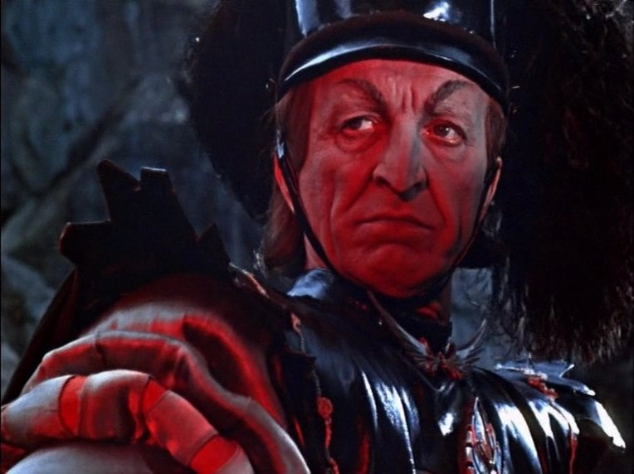
Угадайте персонаж:
Нос у этого человека загнут книзу, словно клюв, а черные и хищные глаза пронизывают всех насквозь.
Нушрок

Slide 14
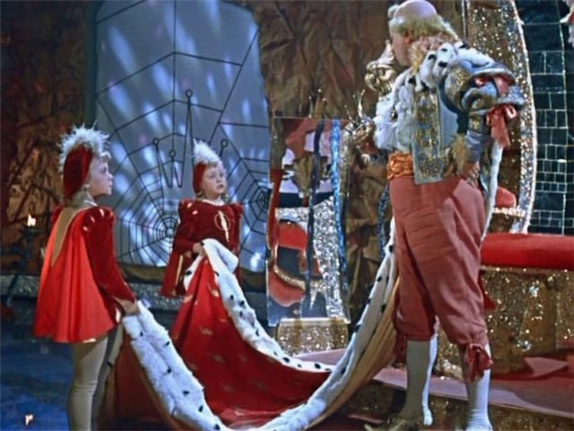
Угадайте персонаж:
Два маленьких пажа в бархатных костюмах, с пышно завитыми светлыми волосами вошли в пустынный зал дворца.
Позвякивая сверкающими туфельками по хрустальному паркету, пажи подошли к огромному обеденному столу и стали по бокам королевского кресла.
Оля и Яло.

Slide 15
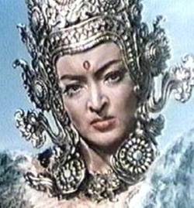
Угадайте персонаж:
На тонконогой белой лошади скакала женщина. Она была одета в длинное черное платье, а за ее плечами вился легкий шарф. Ее мелодичный голос походил на колокольчик, а черные сверкающие глаза смотрели из-под больших, загнутых кверху ресниц удивленно и вопросительно.
Анидаг.

Slide 16
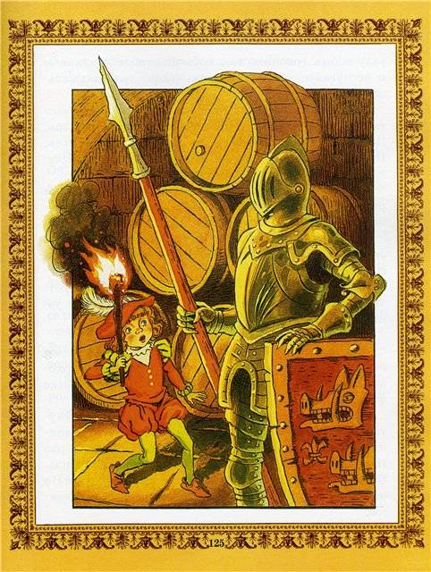
Угадайте персонаж:
В самом углу, притаившись за бочкой, стоял человек. На нем были металлические шлем и доспехи, а лицо закрывало опущенное забрало. В одной руке человек держал щит, на котором Яло разглядела герб с коршуном, а в другой – копье.
Рыцарские доспехи в погребе Анидаг.

Slide 17
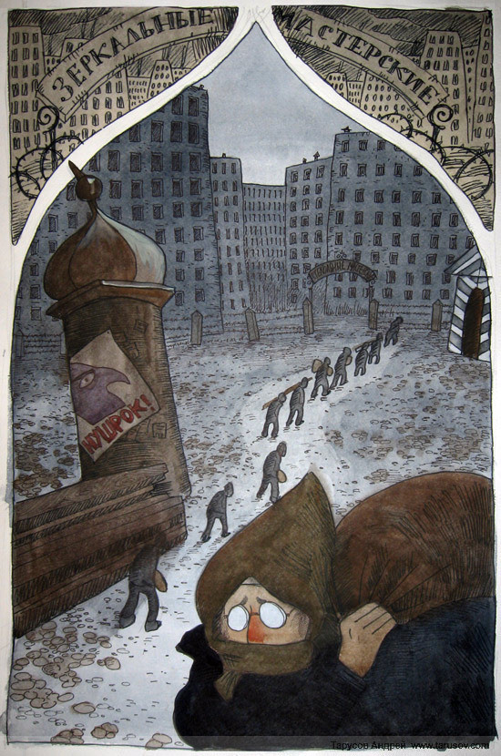
Что это за место?
Вот перед ним стена длинного строения из черного стекла, освещенная изнутри какими-то мерцающими огнями. Из широкой двери клубами вырывался дым. Это было темное, наполненное дымом помещение. В полумраке вспыхивали огни каких-то печей. Едва различимые в дыму, как призраки, двигались полуобнаженные мужчины и юноши, занятые непонятной работой.
Мастерская по изготовлению зеркал

Slide 18
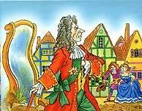
Что это за место?
Перед ними расстилалась площадь, которую окружали красивые дома из желтого, красного, синего и белого стекла. Красивые дамы в длинных шелковых платьях и кавалеры в расшитых золотом тонких костюмах гуляли вокруг фонтана, из которого высоко в небо взлетали прозрачные струи. Падая на землю, эти струи превращались в стекло, разбивались на миллионы сверкающих осколков и наполняли воздух музыкальным звоном.
Город в королевстве

Slide 19
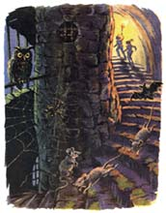
Что это за место?
Лестница круто уходила вверх. Вспугнутые шумом шагов и светом факела, во мраке заметались летучие мыши, наполняя воздух трепетом и шуршанием. В темноте блеснули и скрылись два зеленоватых глаза, кто-то дико захохотал и заплакал, и бесконечное эхо полетело по пролетам лестницы, повторяя эти страшные звуки.
Лестница в Башне смерти.

Slide 20
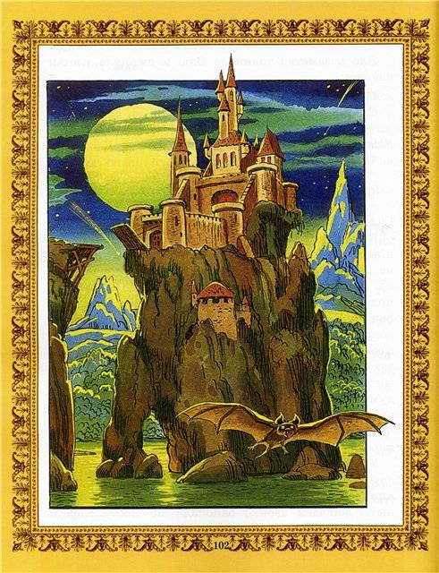
Что это за место?
Замок был выстроен на вершине скалы, которая поднималась из горной реки. Волны со всех сторон омывали эту скалу.
Замок Анидаг.

Slide 21
Что это за место?
Далеко-далеко внизу Оля увидела огромное зеркало. Оно начиналось у подножия горы, на которой она стояла, и уходило за линию горизонта, сливаясь с небом. Горы, солнце, облака отражались в зеркале. Это было очень красиво.
Рисовые поля Абажа.

Slide 22
Если в руках твоих зеркало есть,
Сможешь пословицу эту прочесть!
Как прочитать, поскорей догадайся,
Ну и запомнить её постарайся.

Slide 23
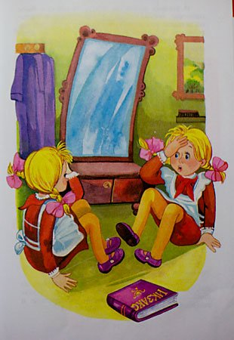
Поступайте всегда так, чтобы вам не было стыдно посмотреть на себя со стороны.

Slide 24
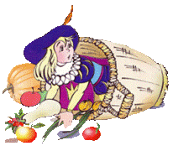
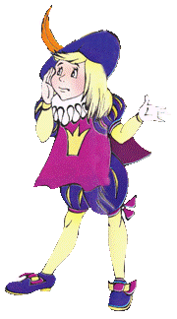

МОЛОДЦЫ!

Slide 25
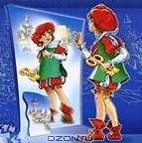
СПИСОК МЕТОДИЧЕСКИХ МАТЕРИАЛОВ:
1. [Викторина в стихах и рисунках по сказке В. Г. Губарева "Королевство кривых зеркал"] // Отчего и почему. - 2002. - № 2. - С. 8-9.
2. Королевство кривых зеркал : [викторина] // Мурзилка. - 2007. - № 1.
3. Романов А. Головоломка "Кривые зеркала" : [кроссворд] // Начальная школа. - 2005. - 1-15 марта (№ 5). - С. 37.
4. Фуфалдина О. Что там за зеркалом? : урок-викторина // Начальная школа. - 2005. - 1-15 марта (№ 5). - С. 35 - 37.
5. Эйлазова Л. В. Королевстве кривых зеркал : [сценарий театрализованного праздника в детском саду] // Дошкольное воспитание. - 1999. - № 8. - С. 113 - 124.

